Slide 1

«Необычное из обычного»

Slide 2

«Поделки из подручного материала»
Карасульский Детский сад
Воспитатель : Степура Алина Алиевна

Slide 3

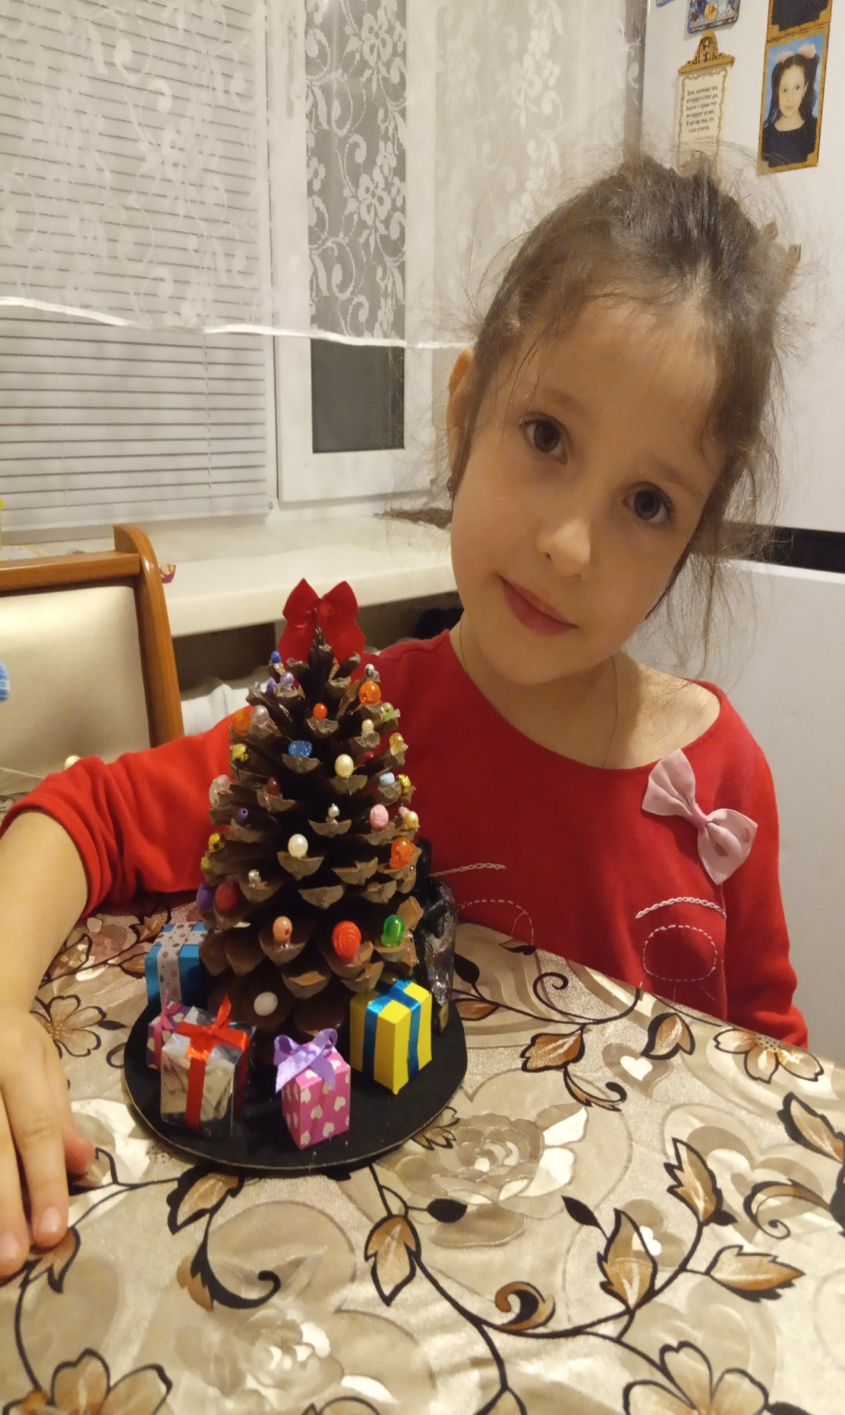
«Новогодняя ёлка»
2019
Автор : Степура Анастасия
Материал: сосновая шишка, цветной картон, атласная лента, бусины, клей, ножницы

Slide 4

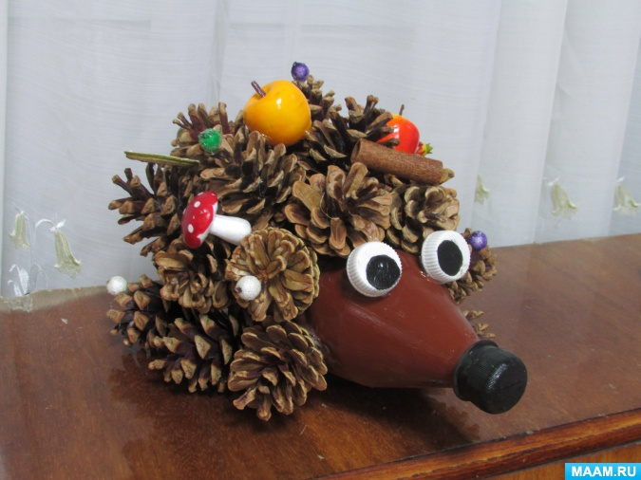
« Ёжик»
Автор : Марченко Елена
2016год
Материалы: пластиковая бутылка, сосновые шишки, клей пистолет, муляжи фрууктов и грибов.

Slide 5

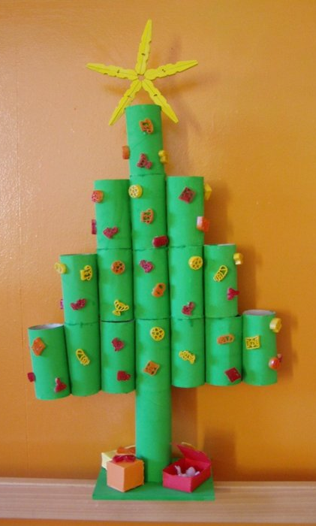
«Ёлка»
Автор: Васильченко Татьяна
2016 год.
Материалы: рулончики от туалетной бумаги, гуашь, кисть, цветной картон, макароны, ножницы, клей.

Slide 6

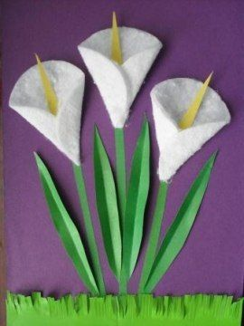
« Букет для мамочки»
Автор : Селина Юлия
2017год
Матерталы: ватные диски, цветной картон, цветная бумага, клей , ножницы.

Slide 7
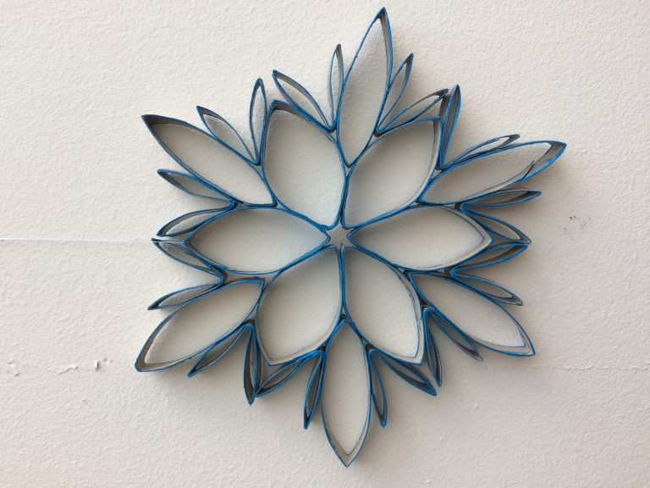
Митилёва
Маргарита
« Снежинка»
2017год
Материалы:
рулончик от бумажных полотенец,клей, ножницы,кисть, гуашь.

Slide 8

Спасибо
за внимание !

